Slide 1
I MOJE IDEJE SU BITNE
Osnovna škola Dragutina Tadijanovića, Vukovar
Autori: Draženka Kovačević, prof., Adrijana Kordić, prof., Darko Tufekčić, prof.

Slide 2
UPLOVLJAVAMO U PODUZETNIČKE VODE
CILJ PROJEKTA
„I moje ideje su bitne ”projekt učenika sedmih i osmih razreda pod temom „poduzetništvo„ u sklopu projektnog tjedna
Inspiracija scenarijem poučavanja iz edutorija
Cilj: uvesti učenike u poduzetničke vode, profesionalno usmjeravanje učenika

Slide 3
Kako i zašto biti poduzetan?
važnost očuvanja okoliša i važnost održivog razvoja
poduzetništvo, tržište rada, način poslovanja
- financijska i informatička pismenosti
komunikacijske i jezične kompetencije (hrvatski i njemački jezik)
kritičke, analitičke i istraživačke vještine

Slide 4
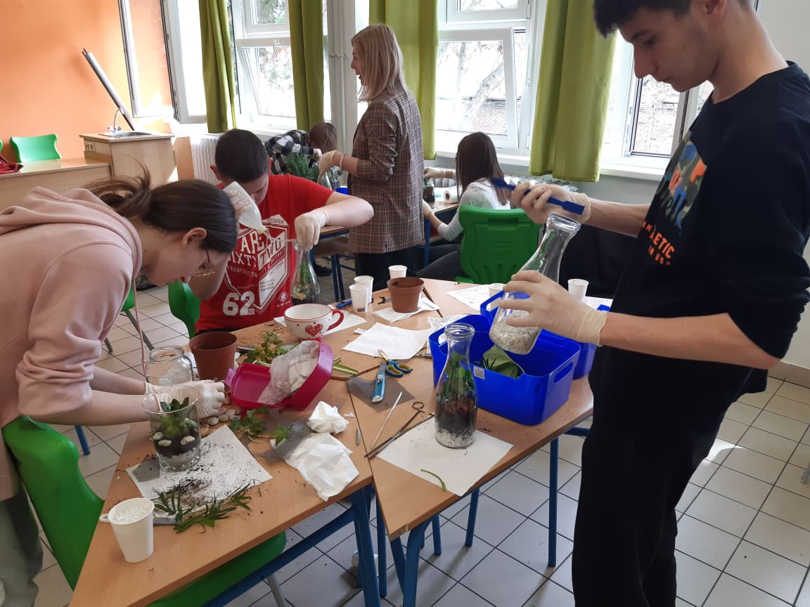
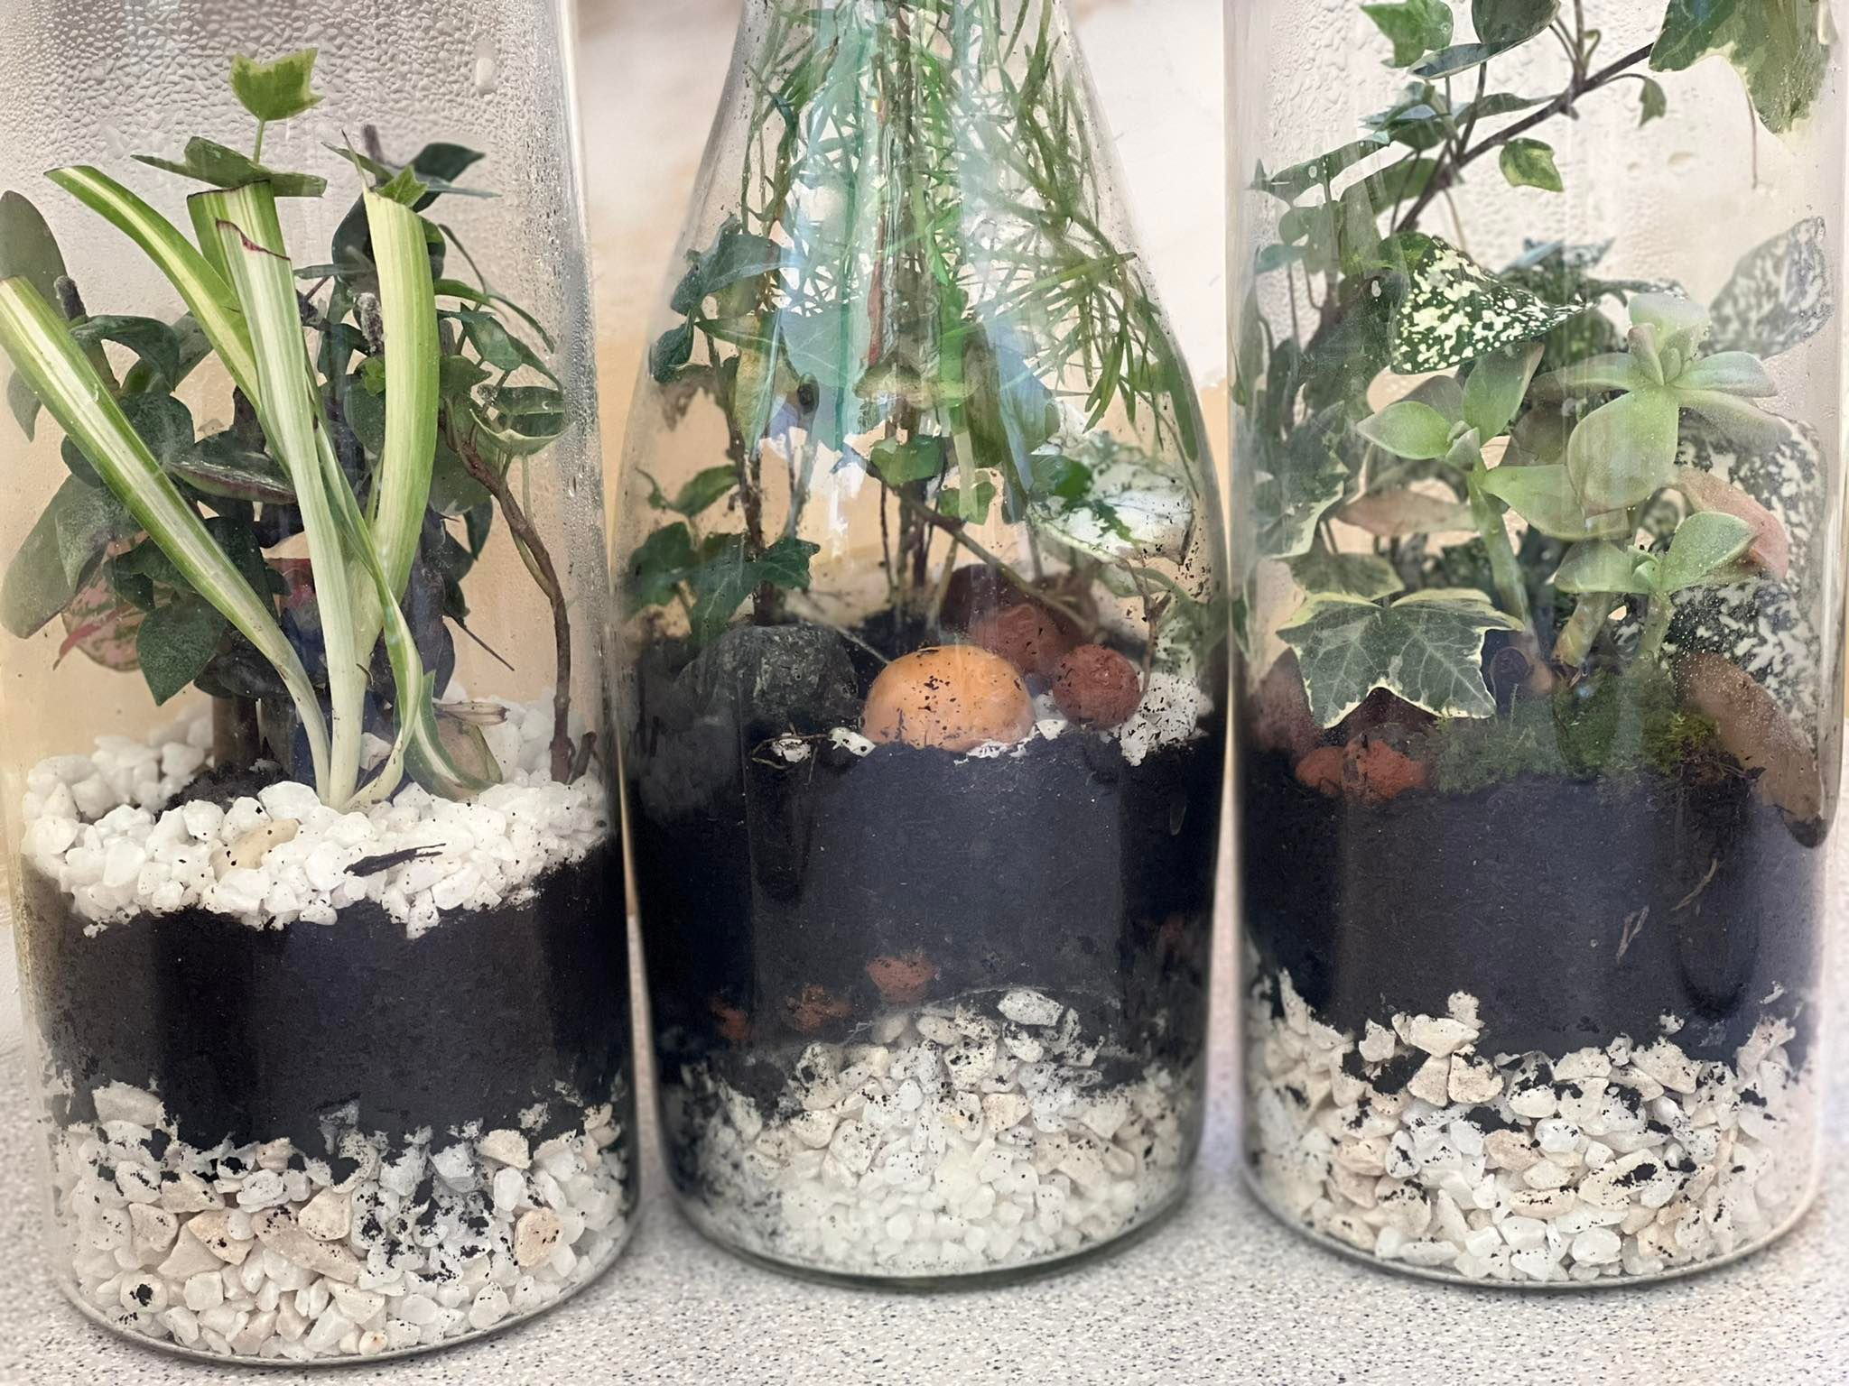
Prvi koraci ka poduzetništvu
sustav hidroponičnog uzgoja biljaka (istraživanje – primjer u praksi jedne njemačke škole)
- priprema sadnica
izrada hidroponičnog vrta
- izrada mini vrtova u staklenim posudama – biljni terarij

Slide 5
I ja sam poduzetnik
smjernice za osnivanje OPG-a (istraživanje)
osnivanje OPG-a „BRIM” (ime i logo tvrtke)
poslovanje, podjela uloga, određivanje tržišne vrijednosti proizvoda za prodajnu izložbu u okviru sajma poduzetništva u školi

Slide 6
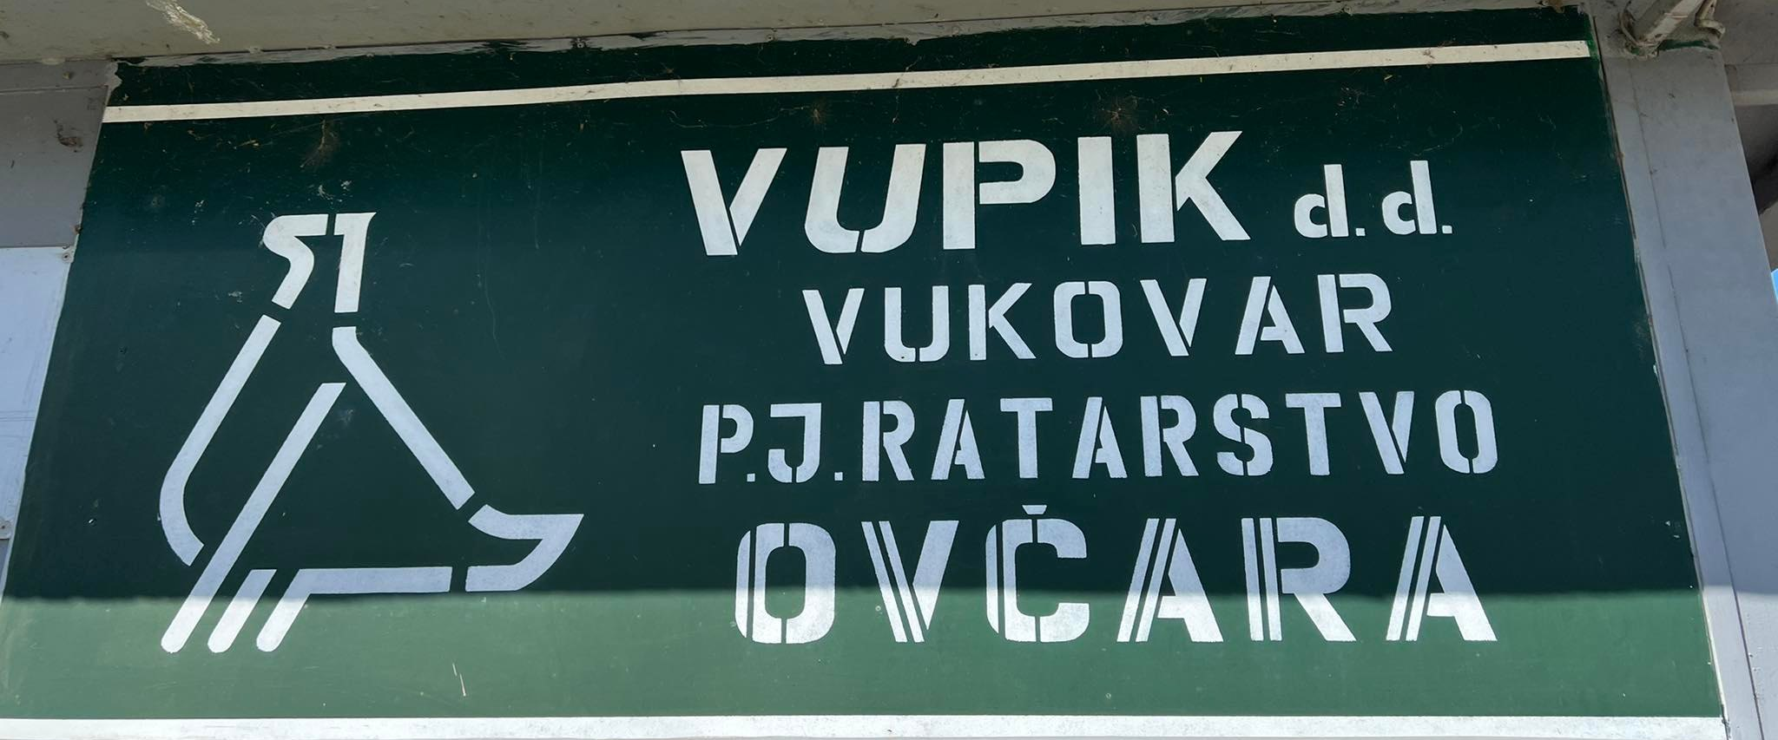
UTJEČEM LOKALNO – Održivi razvoj
posjet Vupiku
intervju s voditeljem odjela za ratarstvo
analiza prednosti i nedostataka poslovanja firme
održivi razvoj i ekološki otisak- rasprava
izračunavanje ekološkog otiska (https://www.footprintcalculator.org/home/en)

Slide 7
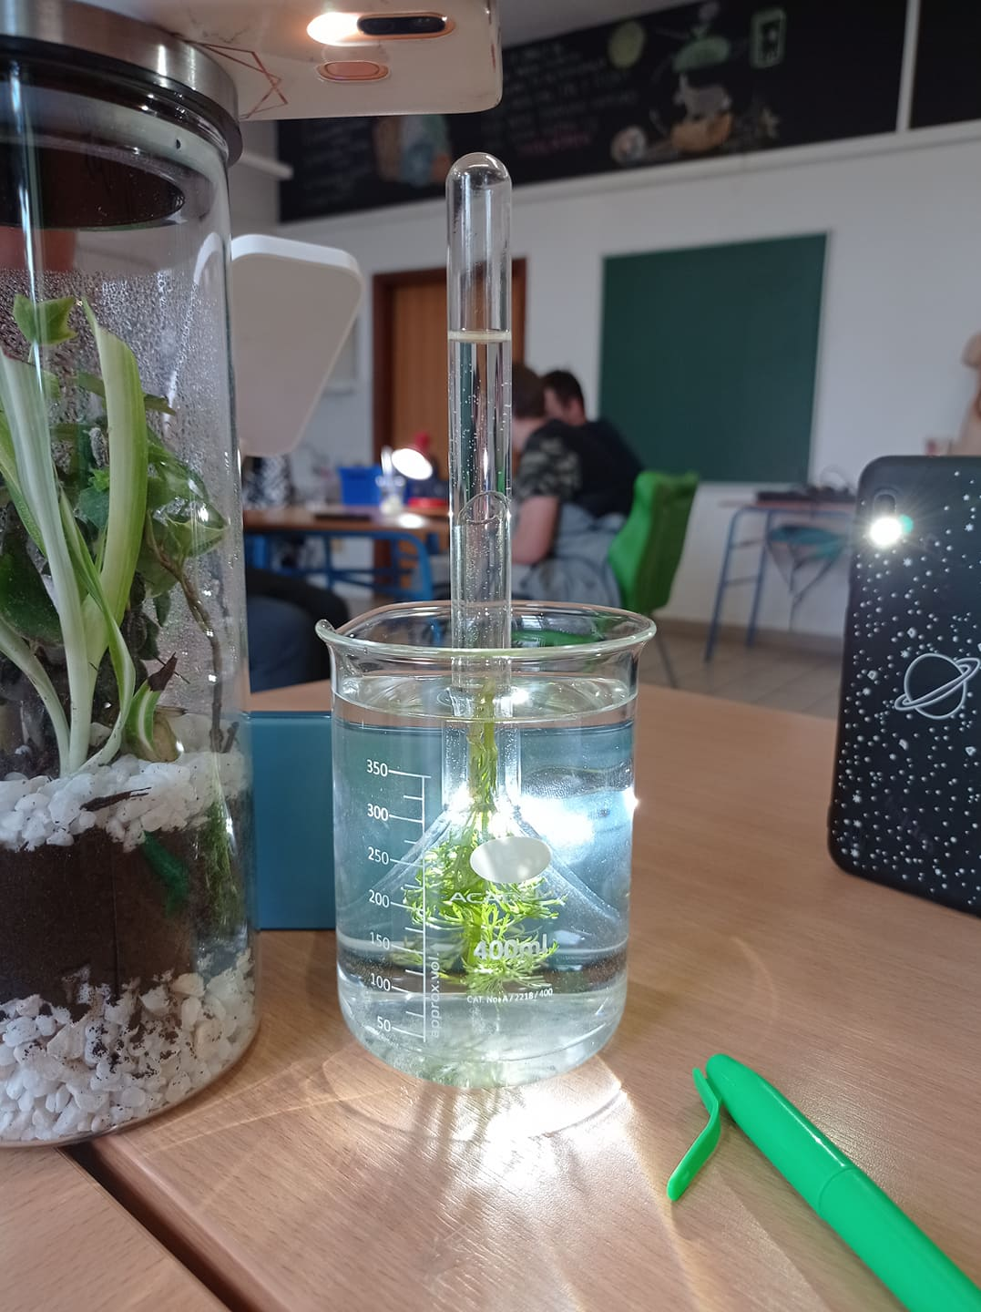
ENERGIJA – ZAŠTO I KOLIKO?
„Fotosinteza izbliza” – problemski zadatak: Kako količina svjetlosti utječe na brzinu fotosinteze? (biljni terarij i hidroponični vrtovi)
„Iz mog vrta, na moj tanjur” – smoothie-napitaka i vafli od namirnica iz ekološkog uzgoja

Slide 8
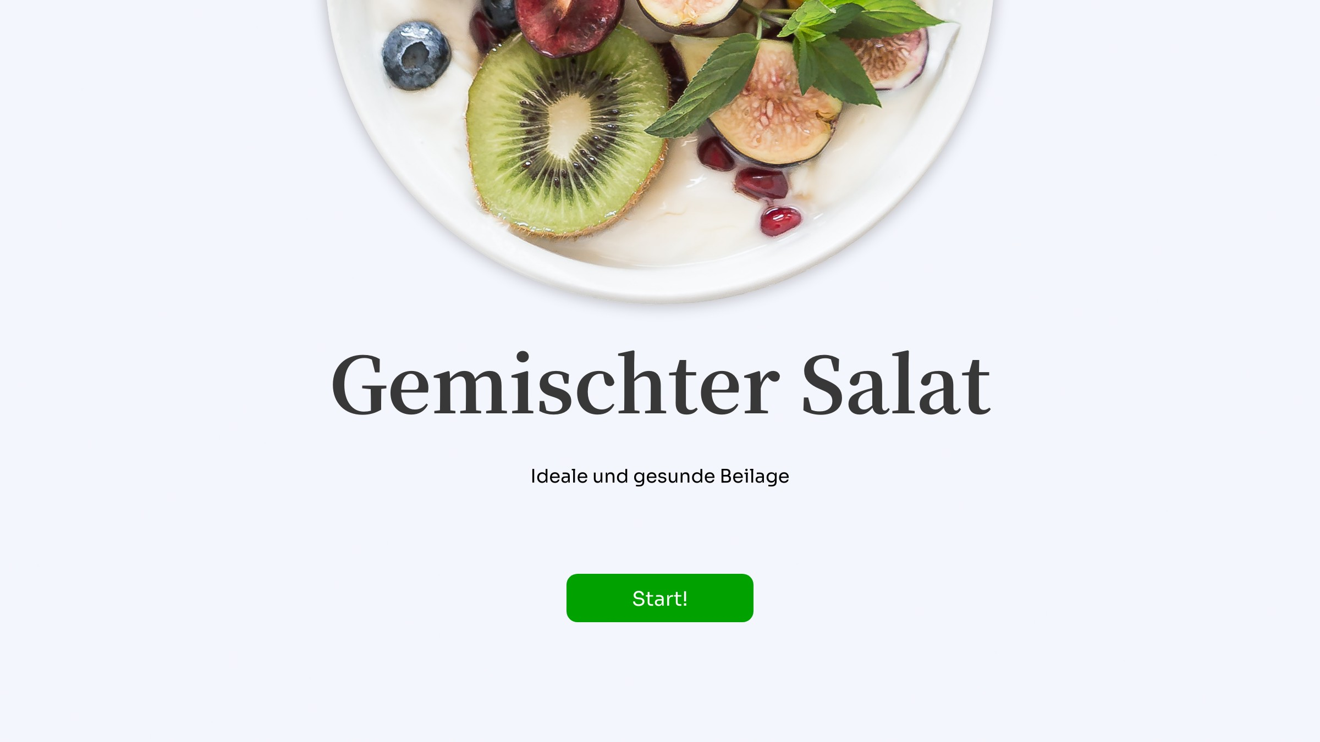
INOVATIVNI I KONKURENTNI
promidžba OPG-a „BRIM”
kako reklamirati vlastite proizvode
načini plasiranja proizvoda na tržište
jačanje konkurentnosti na tržištu i bolja dostupnost informacija višejezičnim promidžbenim materijalima
razvijanje jezičnih kompetencija i kreativnosti

Slide 9
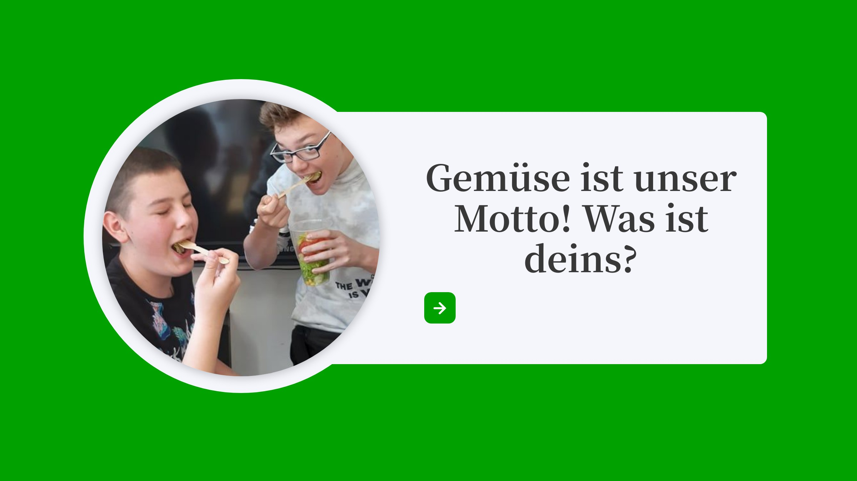
Genijalni uz genially
izrada prezentacije OPG-a
naslovna stranica časopisa „Eko-magazin”
dvojezični recept i plakat razvoja biljke u alatu Genially
snimanje dvojezične audio-reklame u alatu Audacity

Slide 10
WEB stranica i prezentacija projekta u 3 koraka
3
2
Video prezentacija projekta
1
Webador – besplatan WordPress alat
Filmora (alat za izradu video prezentacije projekta)
https://www.youtube.com/watch?reload=9&v=2Tld7BaJ67o&feature=youtu.be
Rad sa WordPress-om
Jednostavna izrada web stranice
Izrada web shopa u sklopu web prezentacije projekta
https://imojeidejesubitne.webador.com/
Važnost web prezentacije OPG-a, te općenita važnost Internet stranice u poslovnom svijetu
Mogućnosti izrade web stranice
Koristi od stalne dostupnosti na primjeru web shopa (24/7)

Slide 11
WEB I VIDEO PREZENTACIJA PROJEKTA
Filmora i Webador
Izrada web stranice projekta, isticanje važnosti web i digitalne prezentacije u poslovnom svijetu.

Slide 12
poduzetništvo u osnovnim školama
održivi razvoj
uvođenje učenika u buduća zanimanja i poduzetničke vode
poticanje samostalnosti, kreativnosti učenika
osviještenost korisnosti u gospodarstvu
osviještenost za trud i rad na vlastitim proizvodima
zadovoljstvom radom i uspjehom

Slide 13
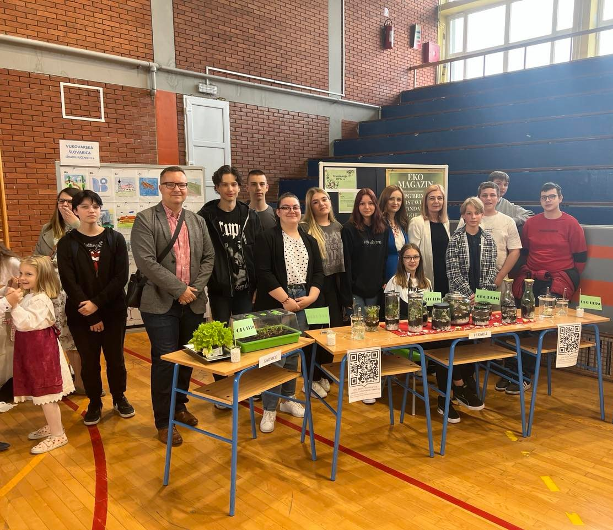
HVALA NA PAŽNJI!
Draženka Kovačević, Adrijana Kordić i Darko Tufekčić
Adrese e-pošte:
drazenka.kovacevic1@skole.hr adrijana.kordic@skole.hr darko.tufekcic@skole.hr
Web-mjesto:
http://os-dtadijanovica-vu.skole.hr

